Slide 1
La mise en place d’une démarche modélisante de GPEEC, entre la DRH et la Direction du Numérique
IH2EF – 02/04/2019

Slide 2
Plan
Objectifs
La démarche
Les outils
Le constat

Slide 3
Objectifs
A
M
E
L
I
O
R
E
R
P
H
O
T
O
G
R
A
P
H
I
E
R
A N T I C I P E R
G E R E R
Notes:
Disposer d’une photographie claire des emplois et des compétences, disposer de manière cohérente des compétences et adapter les ressources actuelles aux besoins
Anticiper au mieux les impacts et attendus sur le plan démographique, économique, technologique, législatif et organisationnel
Gérer de façon prospective les métiers et les qualifications par une réflexion globale et par métiers, veiller à l’équilibre de la pyramide des âges, déterminer/anticiper les besoins futurs.
Améliorer la performance individuelle et collective

Slide 4
Objectifs
Une réponse GPEEC pour chaque contexte spécifique
Organisation
Université compétitive face à la concurrence
Entrer dans une démarche de changement
Lien Stratégie et politique
Projet organisationnel et communautaire
Managers
Mobiliser et développer le potentiel et les ressources des équipes
Besoin des bonnes compétences au bon moment au bon endroit en adéquation avec les besoins de l’URCA
Représentants du personnel
Dialogue social
Prise en compte de l’intérêt des agents et de leurs souhaits professionnels
Agents
Employabilité et adaptation au métier
Souhait d’évolutions
Besoin de conseils et d’enrichissement

Slide 5
Objectifs
Préparation aux évolutions côté agent et côté Direction en lien avec le projet de service
La DN a souhaité engager cette démarche pour plusieurs raisons :
  Professionnalisation des équipes
  En pleine transformation, la DN est à la recherche d’outils lui permettant de faciliter sa mutation
  Une des clefs de cette réussite est d’accompagner les personnels dans ce changement en les amenant à développer de nouvelles compétences
  Faire le point sur les ressources, les manques
Er pour les agents :
  Les aider à trouver leur place, se situer dans l’organisation

Slide 6
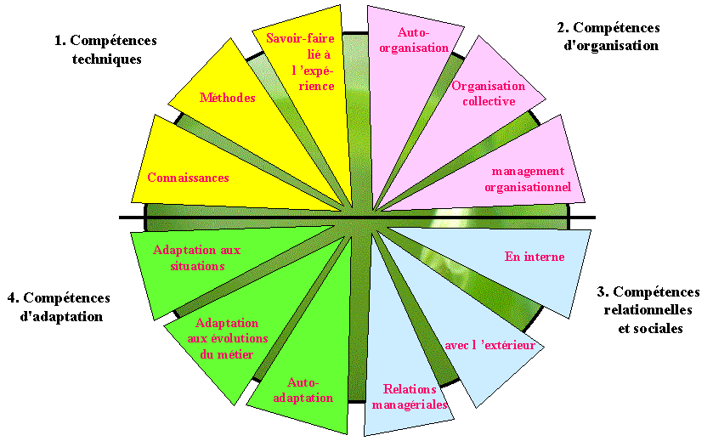
La démarche
“la Roue des compétences”, modèle mis au point par Claude Flück
Notes:
Entretien pro
Volet 1 juste pris en compte actuellement et montrer qu’il y a d’autres attentes sur d’autres compétences
Montrer évolution CRI -> DSI -> DN
Imager avec informaticien orienté ressource <-> informaticien orienté service aujourd’hui

Slide 7
La démarche
DRH : Expérimentation avec la DN en 2016
Service Applications
  En pratique
    Ateliers collaboratifs ‘service applications’ / GPEEC
    Mise en application avec les agents
    Intégration de la stratégie numérique
    Appui pour la transformation vers la DN
    Extension aux autres services de la DN
      RT / InfoProx / Infra / Usages

Slide 8





La démarche
Des informaticiens …
Projet
Projet
Projet
Projet
Projet
Projet
Projet
DBA
Extractions
Admin. Système
Support
SIFAC
Extractions
BO
Projets
Support
Dev.
Intégration
Extractions
Admin. Système
Gestion Projet
Dev.
Intégration
DBA
Admin. Système
Dev.
Admin. Système
Gestion Projet
Support
Notes:
Définir les métiers actuels, pas facile dans un contexte de ‘multi casquettes’ !
Avant à la DN, un métier ‘informaticien’ avec de multiples missions et activités !
L’intérêt souligné des agents : diversité des tâches à faire… mais intenable dans la durée vu la complexité montante des technologies….
Disparition des experts (on perd de l’expertise dans ce mode de répartition)
Des projets trop centrés sur des personnes !
Une démarche de professionnalisation

Slide 9

La démarche
Aux experts d’aujourd’hui
PROJETS
Professionnels :
Applications métiers
Experts fonctionnels
Professionnels :
Développement Intégration
Professionnels :
Données de références
Extractions / tableaux de bords
Notes:
Avant propos :
cette approche pose question et reste à contextualiser dans chaque établissement, des paramètres doivent être pris en compte comme :
les effectifs,
la stratégie RH
la profondeur de mise en place
les risques
Objectif :
Développer de la transversalité en se détachant de l’organigramme hiérarchique et d’une structure organisationnelle qui développe des silos
Remarque : la professionnalisation doit s’arrêter à un niveau selon nous, exemple des DevOps qui ont un intérêt mais peut être dans une structure adaptée
Faire évoluer les compétences et les mentalités (approche service)
Bien définir la cible avec une démarche GPEEC et de bien préciser les attentes (communication)

Slide 10

La démarche
En pensant aux experts de demain
Notes:
Pour demain, savoir anticiper les besoins RH :
Pour l’URCA, il reste des blocs à couvrir dans le périmètre des activités actuelles : support aux usagers, administration systèmes, ces blocs ne sont pas professionnalisés
Et dans les activités futures avec les changements contextuels : Saas, gestion des prestataires, des contrats de service
Ces réflexions doivent être portées à travers la démarche GPEEC, la construction d’une cartographie des métiers avec la cible future doit être mise en oeuvre

Slide 11
La démarche
Méthodologie utilisée
  Direction des Ressources Humaines ET Direction du Numérique
  Constitution du groupe de travail
  Les étapes principales
    1 – Définir les métiers actuels et les fonctions
    2 – Définir les métiers futurs
    3 – Définir des compétences
    4 – Appliquer la stratégie
    5 – Déployer la méthodologie
Notes:
Un partenariat DRH / DN : DN pilote la démarche, La DRH apporte du cadrage
Le groupe de travail
1 agent de la DN et 1 agent de la DRH
Porteur interne par 1 agent de la DN et ponctuellement l’agent DRH pour s’assurer du cadrage
1 – Définir les métiers actuels
Utilisation des référentiels (REFERENS III, CIGREF, Référentiel Européen des e-compétences, …)
2 – Définir les métiers futurs et les fonctions
Les manques (expert système, urbaniste, Chef de projet, …)
Les tendances et les missions de responsable de service, référents, contributeurs, RSSI
3 – Définition des compétences
Affichage de la grille
4 – Evolution et Stratégie
La Direction affiche les priorités sur les métiers (et compétences) et sur des métiers non encore identifié pour une évolution futur des métiers (exemple interface avec les prestataires et du suivi des contrats)
5 – Déploiement (fusion DSI / DUNE) vers DN

Slide 12
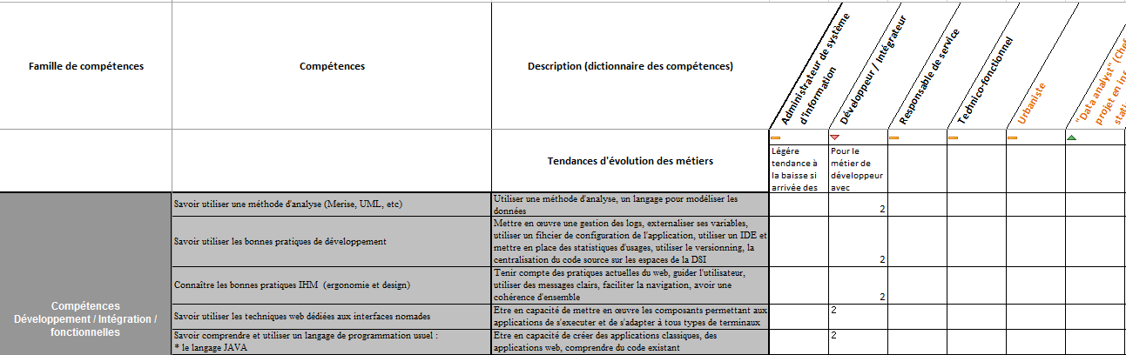
Les outils
METIERS
TENDANCES
COMPETENCES
NIVEAUX

Slide 13
Le constat
Perspectives RH
  Extension de la démarche sur d’autres domaines d’activités
    Fonctions scolarité, financière, Ressources Humaines, secrétaire d’unité de recherche…
  Objectiver la démarche d’évaluation de la compétence via un référentiel
    Pour les entretiens professionnels avec les outils
    Dans le cadre des recrutements / mobilités
    Dans le cadre de développement des compétences (formation professionnelle…)
  Permettre d’identifier des aires de mobilité / réorganisations futures, orientations diverses, redéploiement…

Slide 14
Le constat
Perspectives RH

Slide 15
Conclusion
Principale ressource de la DN = Capital Humain
Au niveau comptable le RH est compté comme une charge plutôt qu’une ressource
Difficulté d’appropriation à l’échelle d’une Direction (Culture Commune)
Même si pas mis en œuvre cela soulève des réflexions sur nos propres organisations de service
GPEEC indispensable (Cloudification, SAAS, tendance ministérielle…).
Grille d’évaluation ou Grille comme support à l’échange pour construire les évolutions (formations, redéploiement…)

